Slide 1
Бизнес моделиране за бизнеси от кръговата икономика

Slide 2
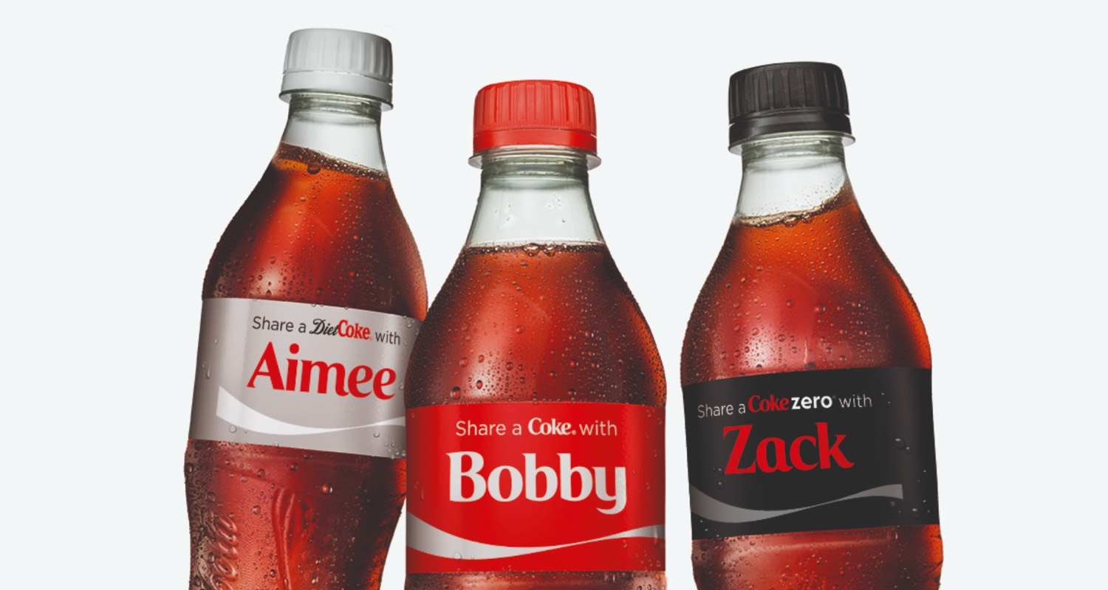
Бизнес моделът на съвместното създаване на продукти/услуги
Моделът за съвместно създаване на продукти/услуги доближава крайните потребители до фазите на планиране и производство, като идентифицира потребителските предпочитания с цел адаптиране към изискванията им.

Slide 3
Цели на урока
Този урок ще се фокусира върху модела на съвместното създаване на продукти и услуги
Главната цел е участниците да разберат как работи съвместното създаване, защо е важно и как може да се постигне

Slide 4
Структура на урока
Обяснение на съвместното създаване
Изследване на пример (Casestudy)
Дейност
Обяснение на термина съвместно създаване на продукти/услуги
Успешен пример за модел на съвместно създавaне
Дейности на участниците за изготвяне на бизнес предложение за съвместно създаване

Slide 5
Какво е съвместно създаване на продукти / услуги?
Съвместното създаване е практиката на сътрудничество с други заинтересовани страни, за да се направлява процесът на създаване.
Участници с различни роли предлагат различни идеи, които се съгласуват, обикновено в рамките на уъркшопове. По този начин създателите могат да получат по-цялостни възгледи за това какво трябва да включва даден продукт или услуга.

Slide 6
My work - project 2
Що е то съвместно създаване с потребителите
Venus has a beautiful name and is the second planet from the Sun
Съвместното създаване е налице, когато фирмите включват клиентите като партньори в процеса на разработване на продукта.(Prahalad & Ramaswamy, 2004).
Те си взаимодействат с цел създаване на обща стойност (Van Dijk, Antonides & Schillewaert, 2014).
По този начин фирмите използват притока на информация, за да ускорят иновациите. (Pee, 2016).
Oсвен съвместно създаване, често се използват по подобен начин и термините "отворена иновация" или "съвместна иновация”.
“The European Commission’s support of this publication does not constitute an endorsement of the contents, which reflect the views only of the authors, and the Commission can not be held responsible for any use which may be made of the information therein.”

Slide 7
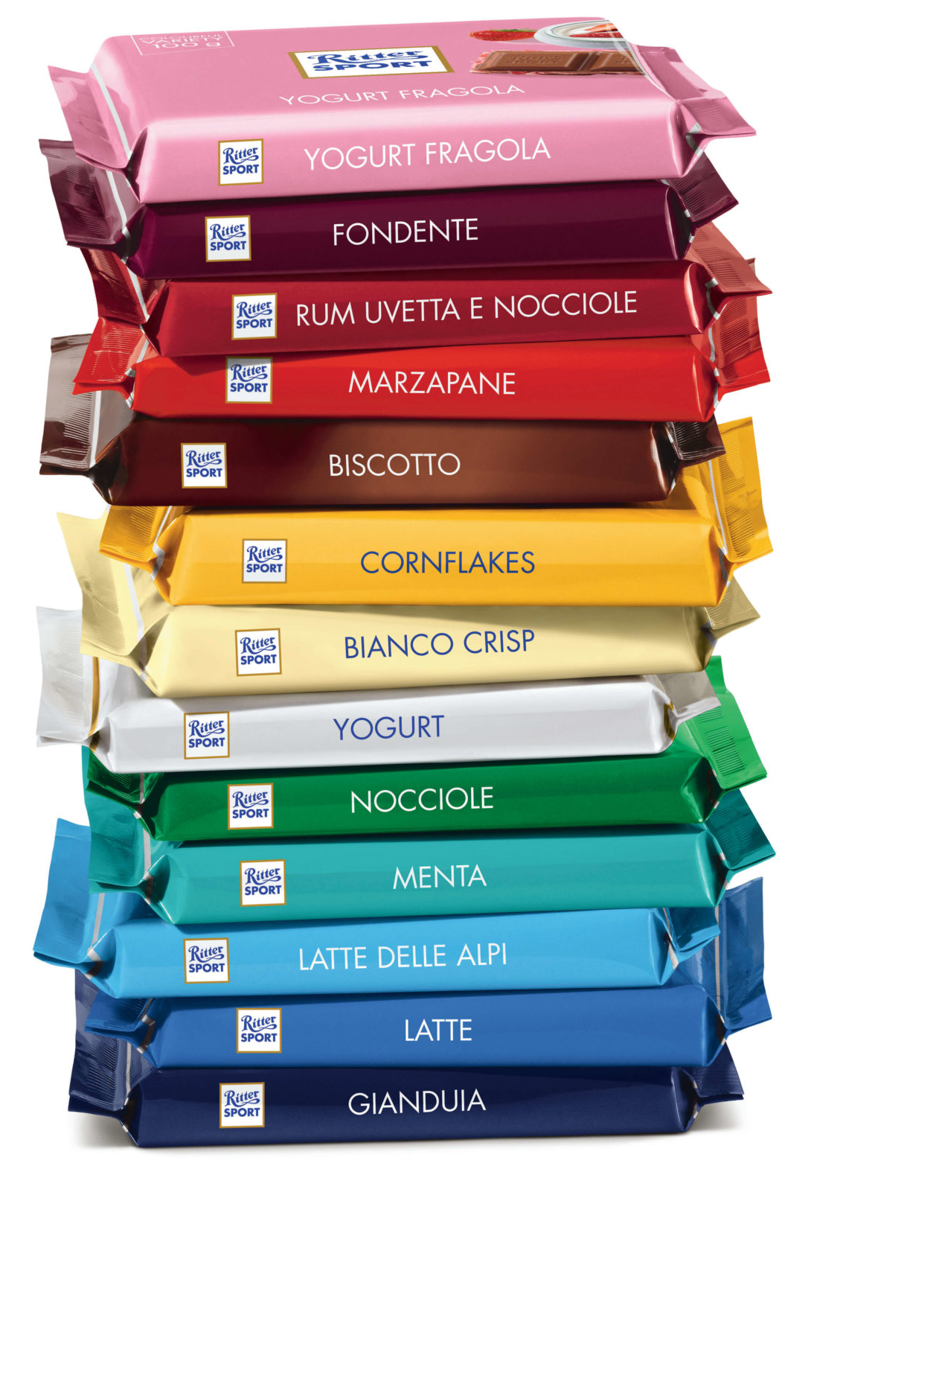
Изследване на пример
RITTER SPORT е една от най-популярните марки захарни изделия в Германия, известна със своята квадратна форма. Производителят на шоколад има оборот от 470 млн. евро и изнася в повече от сто държави (Ritter Sport, 2016 г.).
Ritter Sport разполага с важен онлайн актив - интерактивна уебстраница, наречена Sortenkreation (в превод: създаване на разновидности). Платформата насърчава клиентите да генерират идеи за нови продукти и по този начин да участват в съвместното им създаване.
Те могат да избират съставки, да добавят описание и да създадат дизайн. Освен това потребителите могат да харесват, коментират и споделят своите или чужди идеи с приятели в социалните мрежи.

Slide 8
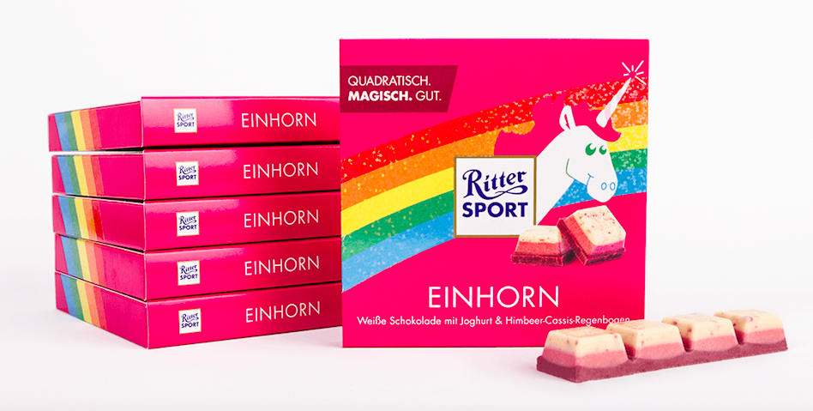
Изследване на пример
В социалните мрежи се появява шоколад с логото на Ritter Sport и името «брокат от еднорог». Потребителите в цялата мрежа споделят и коментират изключително интензивно публикациите за шоколада с еднорог. Шоколадът е фалшив, но въпреки това случката помага на Ritter Sport да установи и измери огромен потенциал за съвместна работа с потребителите на тематика «еднорог».

Slide 9
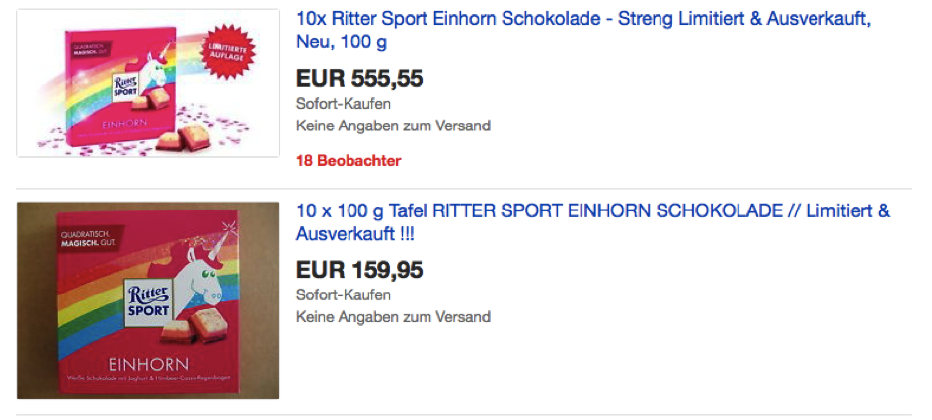
Изследване на пример
Ritter Sport започва да произвежда шоколада с еднорог в ограничена серия и обявява пускането му онлайн в социалните мрежи. Освен това фирменият комуникационен отдел работи с инфлуенсъри, за да разпространи още повече информацията за продукта. Резултатите са страхотни, също както и еднороговия шоколад. Шоколадовите блокчета са разпродадени в рамките на няколко часа. Търсенето е толкова лавинообразно, че потребителите, които успешно са закупили шоколадово блокче с еднорог ги препродават в eBay на цена до 333 пъти по-висока от първоначалната продажна от 1,99 евро.

Slide 10
5 урока, които ще направят вашето съвместно създаване успешно

Slide 11
5 урока, които ще направят вашето съвместно създаване успешно
ОТДАЛЕЧЕТЕ СЕ ОТ ТРАДИЦИОННАТА МАРКЕТИНГОВА ПЕРСПЕКТИВА
Първата стъпка е да признаете, че съвременният маркетинг има малко общо с традиционния възглед, на който държите. Интернет, и по-специално социалните мрежи, са сред най-великите изобретения на XX в. и променят начина на управление на марката и разработването на продукти. В днешно време потребителите изпълняват различни роли - от продавачи на дребно в eBay през създатели на видеоклипове в YouTube (Hennig-Thurau et al., 2013) до съавтори на марката и на новите продукти или услуги. Те вече не са пасивни абсорбатори (Gensler, Völckner, Lui-Thompinks & Wiertz, 2013).
И все пак, съвместното създаване не може да заработи изведнъж. Първо трябва да се подтикнат към промяна вътрешните структури и убеждения. Често срещани пречки пред успешното съвместно създаване са организационните и управленски процедури, като например инерцията или предпочитанията (Woodruff, 1997). Изречения като «Харесва ми да го правя така" или "Така правим нещата" трябва да бъдат изоставени от речника на вашата организация.

Slide 12
5 урока, които ще направят вашето съвместно създаване успешно
2. ОТКРИЙТЕ ВЪЗМОЖНОСТИ ЗА СЪВМЕСТНО СЪЗДАВАНЕ, КОИТО БИХА РАБОТИЛИ ЗА ВАШИЯ БРАНД
След като успешно преодолеете вътрешните бариери, идва ред на брейнсторминг за възможните начини, по които потребителите могат да допринесат за процеса на съвместно създаване. Това е важно поради две причини. Първо, съвместното създаване на потребителите трябва да съответства на вашата марка, стратегия и цели. Второ, ако не обръщате внимание на идеите на клиентите, те могат да развият негативни настроения (Gebauer, Füller & Pezzei, 2013), които могат да се отразят и на вашата марка.

Slide 13
5 урока, които ще направят вашето съвместно създаване успешно
3. ДАЙТЕ ТРИБУНА НА СВОИТЕ КЛИЕНТИ И ГИ ИЗСЛУШАЙТЕ
Можете да си сътрудничите с клиентите си при генерирането на идеи за съвместно създаване, при избора на идеи или и при двете. Генерирането на идеи събира ценни знания за настоящите нужди и желания на клиентите. Избраната идея маркира това, което се харесва на общността най-много. Следователно съвместното създаване ви дава възможност да разработвате иновативни продукти, които отговарят на нуждите на потребителите и съответно се продават по-добре (Pee, 2016).

Slide 14
5 урока, които ще направят вашето съвместно създаване успешно
4. ИЗПОЛЗВАЙТЕ МАКСИМАЛНИЯ ПОТЕНЦИАЛ НА СЪВМЕСТНОТО СЪЗДАВАНЕ
След като съвместно създаденият продукт бъде пуснат на пазара, отзивите в социалните мрежи и добре планираната маркетингова стратегия могат да засилят желанието на клиентите да купуват. Разгледайте отново случая с Ritter Sport и еднорога. Малко преди пускането на пазара Ritter Sport са накарали клиентите да се заинтересуват от предстояща, необикновена изненада с помощта на различни канали в социалните медии и силата на инфлуенсърите.

Slide 15
5 урока, които ще направят вашето съвместно създаване успешно
5. БЪДЕТЕ ПОДГОТВЕНИ
Никога не забравяйте да сте добре подготвени за проблемни ситуации, дори и да не ги очаквате. Съвместното създаване на шоколада с еднорога е можело да бъде още по-успешно за Ritter Sport. Не ограниченото количество шоколадови блокчета с еднорози е разстроило клиентите, а по-скоро интернет магазинът, през който са се продавали.

Slide 16
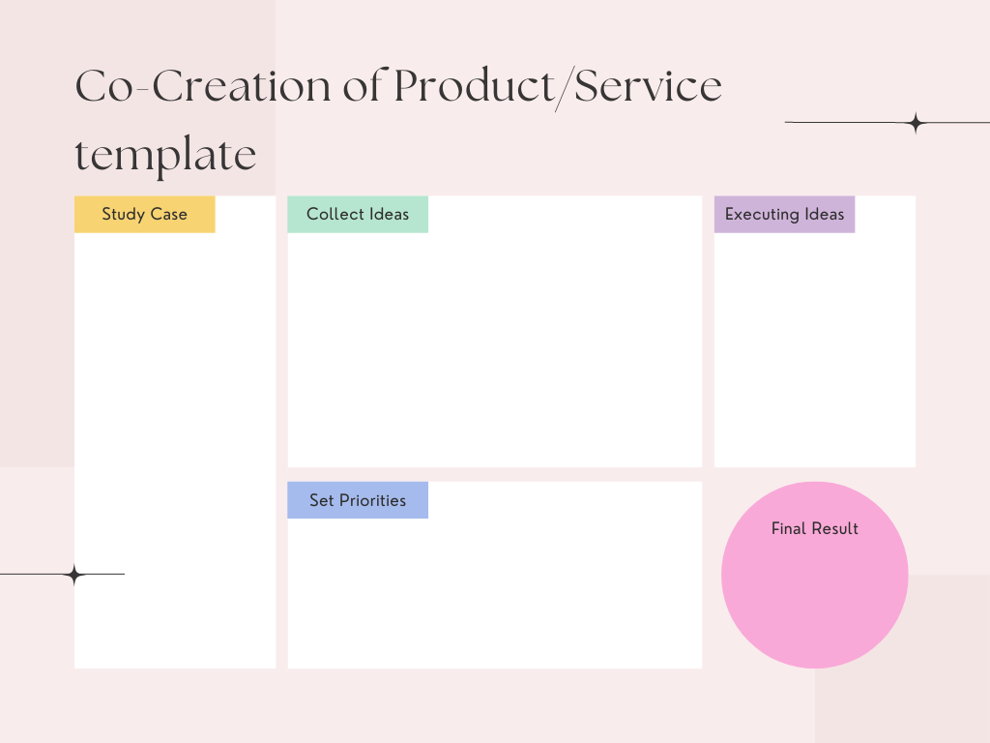
Дейност
Използвайте този шаблон, за да създадете вашия бизнес модел за съвместно създаване

Slide 17
Благодарим Ви!
Имате ли въпроси?

